Slide 1
ESCUELA SUPERIOR POLITÉCNICA DEL LITORAL
Facultad de Ingeniería Eléctrica y Computación
“Medición de Esfuerzos y Deformaciones en Barras Metálicas
Utilizando Galgas Extensométricas.”
José Israel Orellana García
David Héctor Tello Salazar

Slide 2
OBJETIVO DEL PROYECTO
El presente proyecto se lo realizó como medida de prueba de las galgas extensométricas, para que así, estudiantes del Laboratorio de Electrónica Médica comprendan mejor su funcionamiento.

Slide 3
CONTENIDO DEL PROYECTO
Galgas Extensométricas.
Diseño del Circuito.
Diseño del Software.
Aplicaciones.

Slide 4
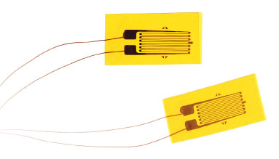
GALGAS EXTENSOMÉTRICAS
STRAIN GAGE
Las medidas con galgas extensométricas, se basan en la variación de resistencias que estas experimentan al ser sometidas a una deformación por esfuerzo mecánico.
Notes:
Una galga extensométrica o “strain gage” (en inglés), es un dispositivo
transductor universal que se utiliza para la medición electrónica de diversas
magnitudes mecánicas, como pueden ser; la presión, carga, torque,
deformación, posición, etc. Se entiende por strain o esfuerzo, a la cantidad
de deformación de un cuerpo debida a la fuerza aplicada sobre él.

Slide 5
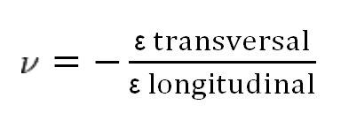
GALGAS EXTENSOMÉTRICAS
Cuando una barra es tensionada por una fuerza, como en la figura, aparece un fenómeno físico conocido como esfuerzo de Poisson.
La magnitud de esta contracción transversal es una propiedad del material indicado por su coeficiente de Poisson.
Notes:
La relación de Poisson del material, proporciona una medida del estrechamiento de sección de un material elástico cuando se estira longitudinalmente y se adelgaza en las direcciones perpendiculares a la del estiramiento.

Slide 6
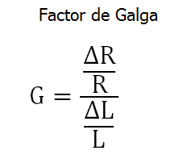
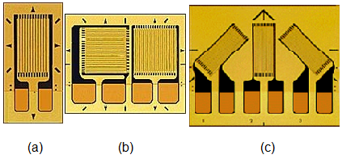
GALGAS EXTENSOMÉTRICAS
Características de las Galgas:
Clasificación:
Galgas Metálicas.
Galgas Semiconductoras.
Formas Constructivas de las Galgas:
Galgas Uniaxiales.
Galgas Biaxiales.
Galgas Rosetas.
Notes:
Existe un parámetro fundamental entre las características de las galgas extensométricas, que es la sensibilidad de elongación o llamado simplemente factor de galga (G). El factor de galga es definido como la relación de variación fraccional de resistencia eléctrica y la variación fraccional de longitud, como se describe en la ecuación de la figura.
Existen dos clases básicas de galgas extensométricas: Galgas metálicas o de hilo conductor y Galga semiconductora. Las aleaciones metálicas tienen la ventaja de un bajo coeficiente de temperatura. Para la elección de un determinado tipo de galga se debe considerar algunos factores como el tipo de información que se va obtener de las mediciones, material y lugar sobre el cual se va a medir.

Slide 7
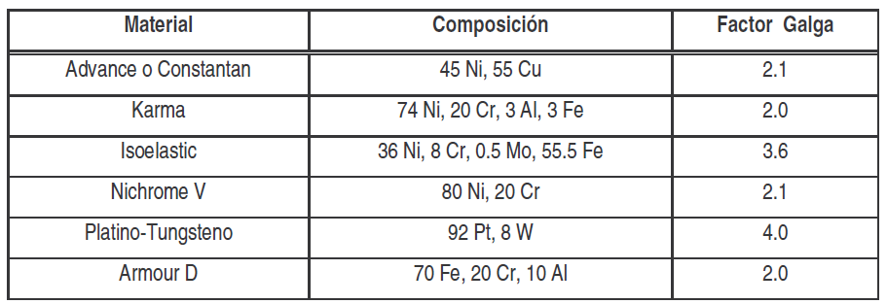
GALGAS EXTENSOMÉTRICAS
Materiales comúnmente utilizados:
Constantan (Níquel-Cobre).
Chromel (Níquel-Cromo).
Aleaciones (Hierro-Cromo-Aluminio).
Semiconductores (Silicio).
Valores comunes de GF:
Conductores: 1,5 a 2.
Semiconductores: 50 a 200

Slide 8
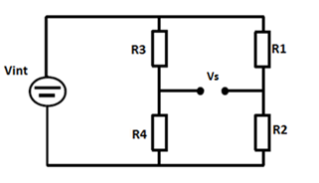
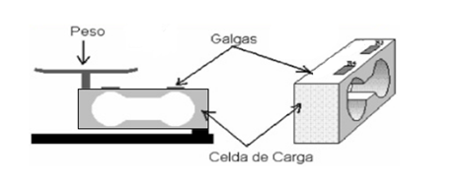
GALGAS EXTENSOMÉTRICAS
Puente de Wheatstone..
Montajes de Puente:
Cuarto de Puente.
Medio Puente.
Puente Completo.
Celda de Carga
Notes:
Existe un parámetro fundamental entre las características de las galgas extensométricas, que es la sensibilidad de elongación o llamado simplemente factor de galga (G). El factor de galga es definido como la relación de variación fraccional de resistencia eléctrica y la variación fraccional de longitud, como se describe en la ecuación de la figura.
Existen dos clases básicas de galgas extensométricas: Galgas metálicas o de hilo conductor y Galga semiconductora. Las aleaciones metálicas tienen la ventaja de un bajo coeficiente de temperatura. Para la elección de un determinado tipo de galga se debe considerar algunos factores como el tipo de información que se va obtener de las mediciones, material y lugar sobre el cual se va a medir.

Slide 9
ANÁLISIS DEL DISEÑO DEL CIRCUITO.
Sensor
Amplificador de Instrumentación
Filtrado
Microcontrolador
LCD

Slide 10
ANÁLISIS DEL DISEÑO DEL CIRCUITO.

Slide 11
ANÁLISIS DEL DISEÑO DEL CIRCUITO.

Slide 12
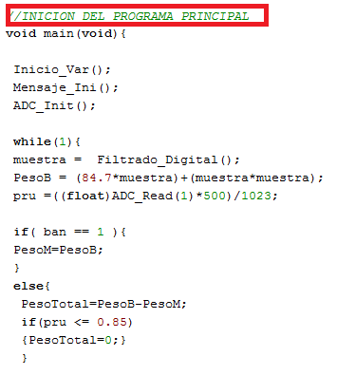
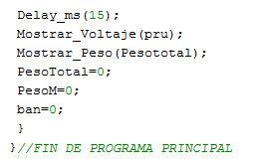
ANÁLISIS DE LA PROGRAMACIÓN.
Programa Principal
Variables Globales

Slide 13
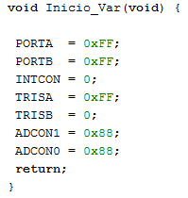
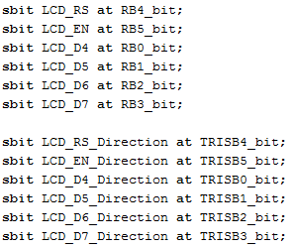
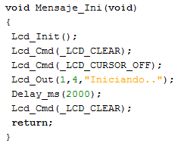
ANÁLISIS DE LA PROGRAMACIÓN.
Función Inicio de Puertos
Conexiones del Módulo LCD
Función Mensaje de Inicio

Slide 14
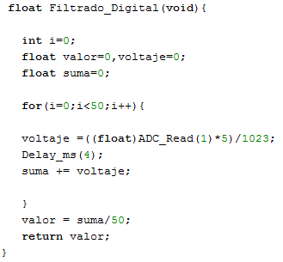
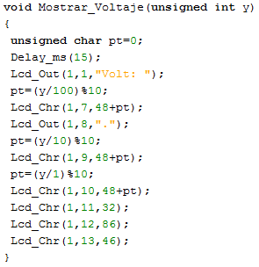
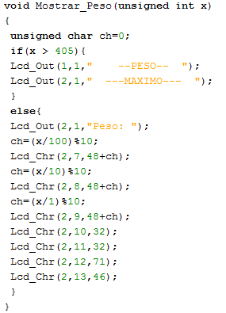
ANÁLISIS DE LA PROGRAMACIÓN.
Función Filtrado Digital
Función Mostrar Voltaje
Función Mostrar Peso
Notes:
El PIC 16F877A tiene un convertidor analógico digital de 10 bits. La ecuación que utiliza el convertidor del PIC, empleada en el cálculo de la conversión es la siguiente.

Slide 15
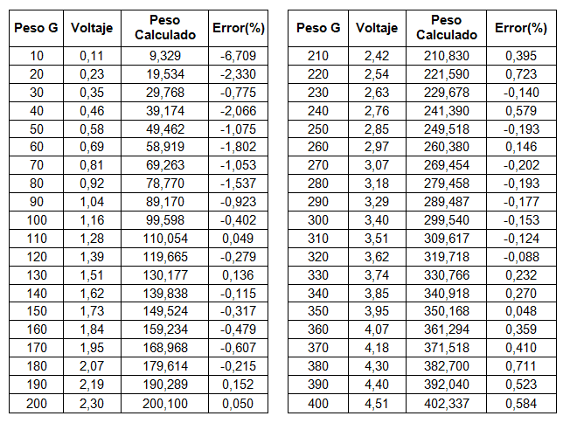
Prueba de Funcionamiento

Slide 16
Prueba de Funcionamiento

Slide 17
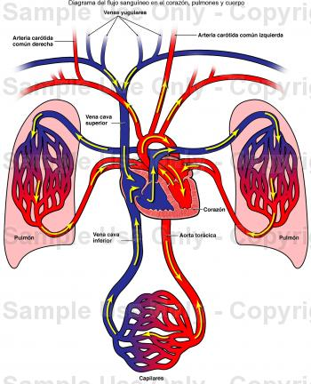
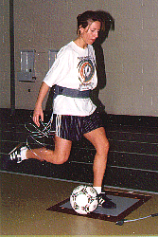
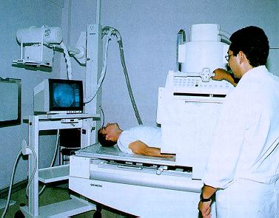
APLICACIONES
Aplicaciones en instrumentación médica.
Aplicaciones en medición de potenciales bioeléctricos.
Aplicaciones en medición de flujo sanguíneo.
Aplicaciones en sistemas de imágenes médicas.
Aplicaciones en tratamiento de enfermedades y en investigaciones médicas.

Slide 18
APLICACIONES
Aplicaciones en Medicina:
Sensores dentales.
Dispositivos de oftalmología.
Transfusión de sangre.
Bombas de infusión.
Aparatos ortopédicos.
Pinzas de mano.
Sensores en tendones y ligamentos.
Transductores de túnel carpiano.
Simuladores de articulación.
Verificación de dispositivos de torque.
Pesaje de substancias.
Balistocardiógrafo.
Plataforma de Fuerza.

Slide 19
LIMITACIONES DEL PROYECTO
Limitaciones de las Galgas:
No se debe sobrepasar el margen elástico de deformación.
Todo esfuerzo se debe transmitir a la galga para una medida correcta.
Factores de temperatura.
Limitaciones del Prototipo de la Balanza Electrónica:
Escala 1g.
Peso Máximo 400g.

Slide 20
CONCLUSIONES
El aprendizaje comprendido en este presente trabajo se llevo a cabalidad, y se pudo abarcar todos los temas propuestos en los diferentes capítulos; además se pudo concebir la idea general de este trabajo, que es el comportamiento de uno de los transductores, que hoy en día es muy utilizado en diferentes aplicaciones, como es la galga extensométrica.
Después de desarrollar este trabajo se puede afirmar que la experiencia ha sido satisfactoria, se han utilizado varios conocimientos adquiridos a lo largo de la carrera. Cabe decir que todos los temas tratados en este proyecto, son muy importantes y necesarios en el conocimiento de futuros estudios.

Slide 21
PREGUNTAS?

Slide 22
GRACIAS

